Slide 1
Мастер- класс
«Подарок папе»
(вторая младшая группа «Мотыльки»)
Вернер Е.С. ; город Бердск 2018 год.

Slide 2
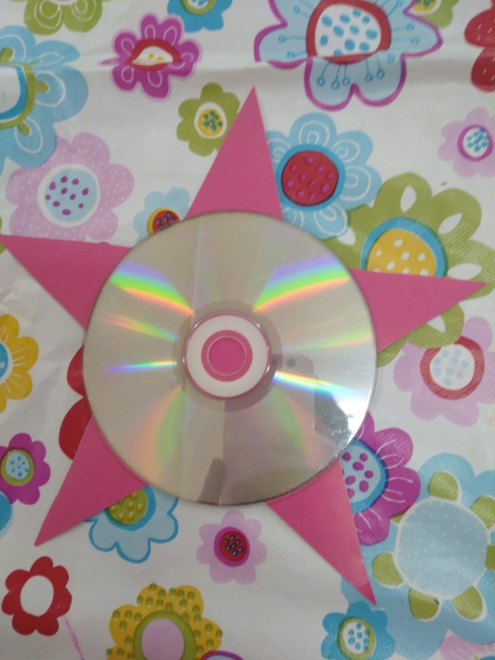
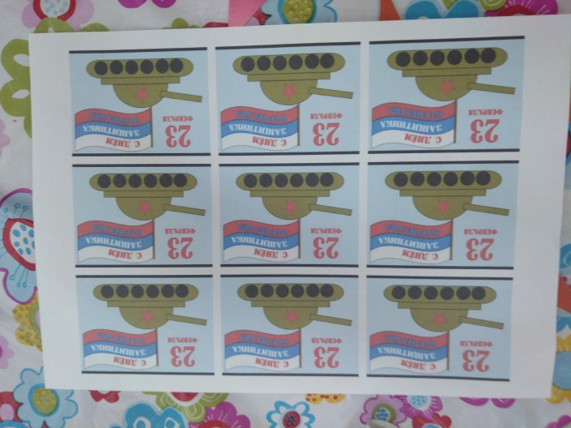
«Медаль для папы»
Необходимые материалы для изготовления:
Картон красного цвета;
Диск;
Распечатанная картинка – поздравления;
Клей карандаш;
Лента (атласная).

Slide 3
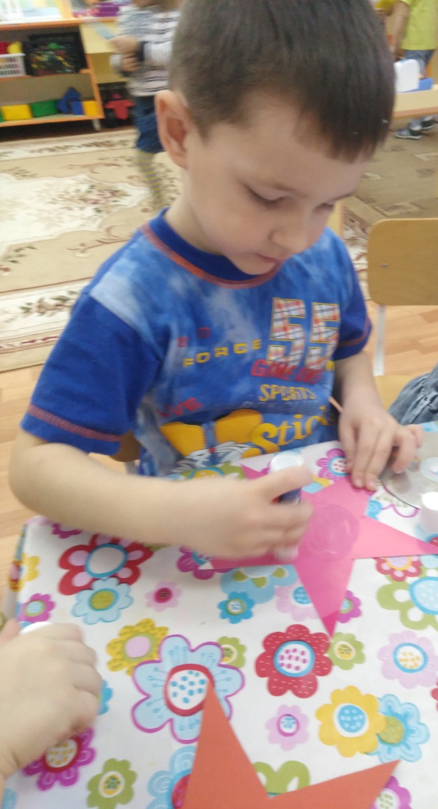
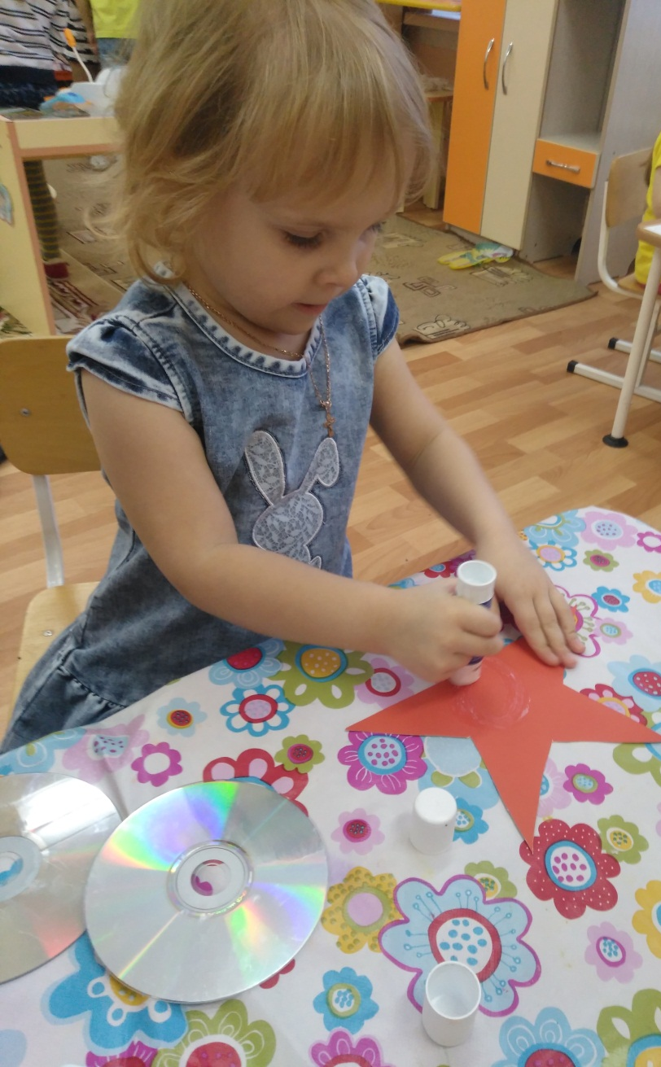

Slide 4
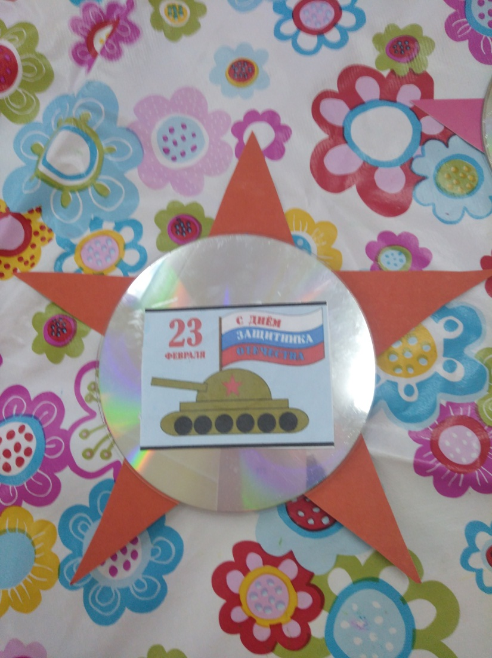
На звезду (с другой стороны) – можно приклеить стихи – поздравления, фото – папы, магнит. Сделать в виде медали.

Slide 5
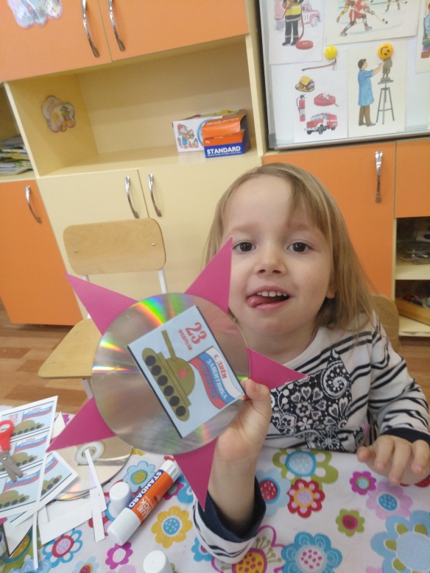
Спасибо за внимание!

